Slide 1
Муниципальный конкурс дидактических пособий по ФЭМП «Учимся играя» Дидактическое пособие «Волшебный лучик»
Подготовили воспитатели МДОУ №3 «Ивушка» ЯМР :
Бондаренко О.Ю.
Семченко А.Д.

Slide 2
Цель игр с фонариком – расширить и закрепить знания детей посредством дидактической игры
«Волшебный лучик»

Slide 3
Результат использования таких игр: • повышение эмоционального, психологического, благополучия; • закрепление пройденного материала, улучшение запоминания нового; • наличие потребностей в овладении новыми знаниями

Slide 4
Дидактическое пособие включает в себя: 1. Фонарик (лампа) 2. стол 3. маркер 4. мешочки, банки, круги (внутри вклеены – геометрические фигуры, большие и маленькие фигуры животных, игровое поле)

Slide 5
Описание приемов работы
Воспитатель задаёт задачу, решить которую можно с помощью фонарика.
Нужно включить фонарик и направить луч света на банку с тыльной стороны. Картинку хорошо видно и дети с легкостью ответят на вопрос Кто или что в банке? Как только убирается фонарик, ребенку снова видна пустая банка.

Slide 6
«Что такое в банке?»

Slide 7
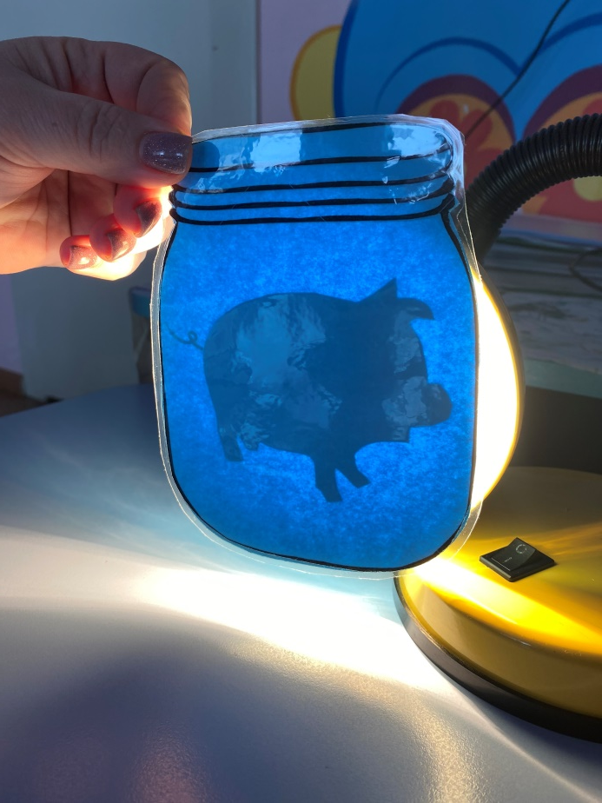
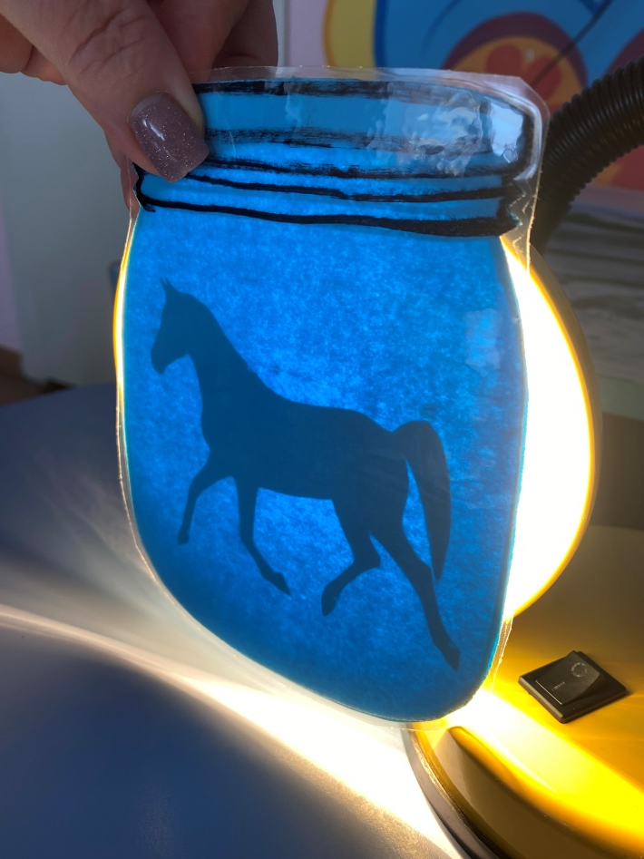
«Кто спрятался в банке?»

Slide 8
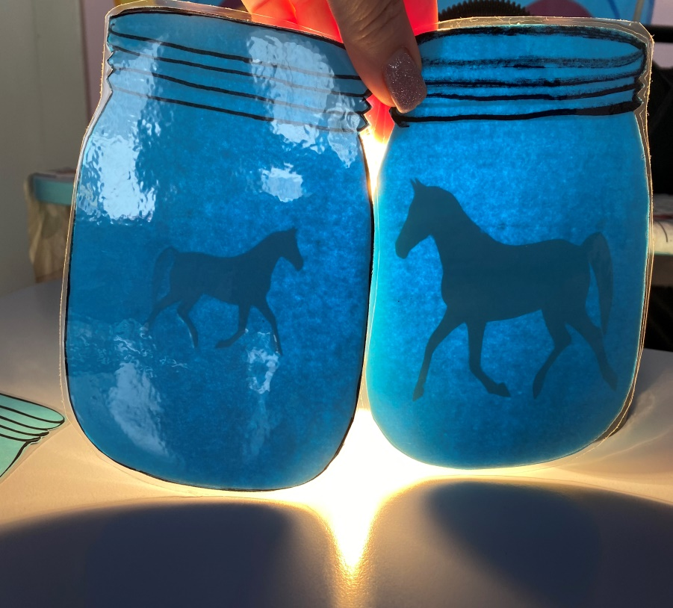
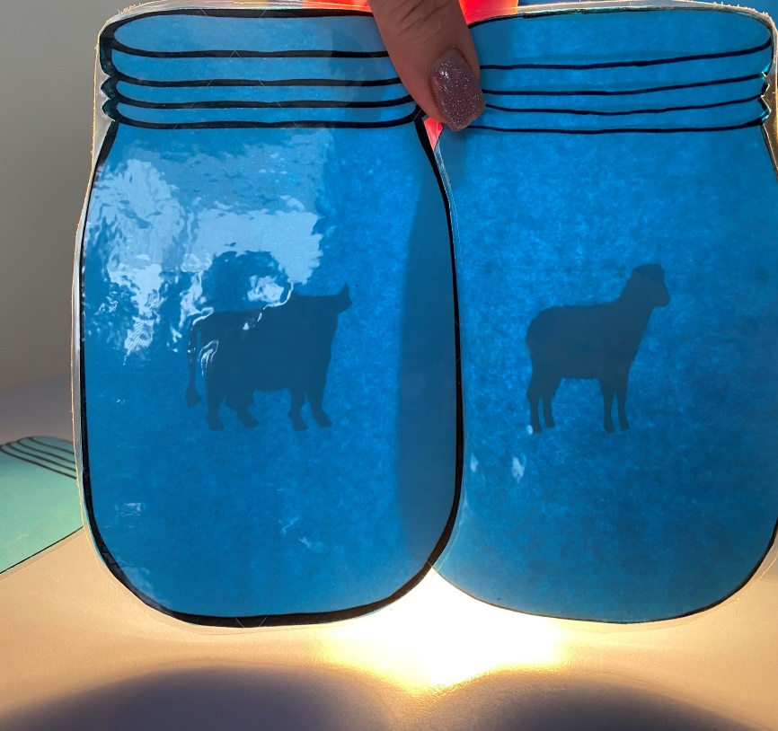
«Большой – маленький»

Slide 9
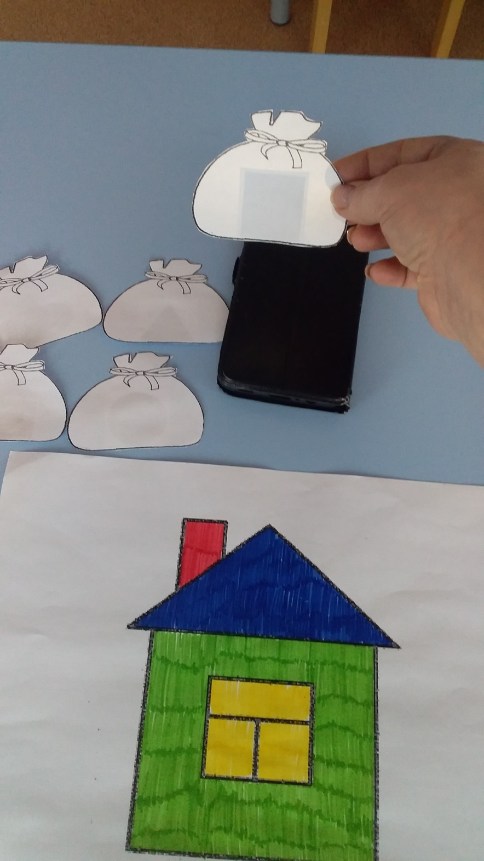
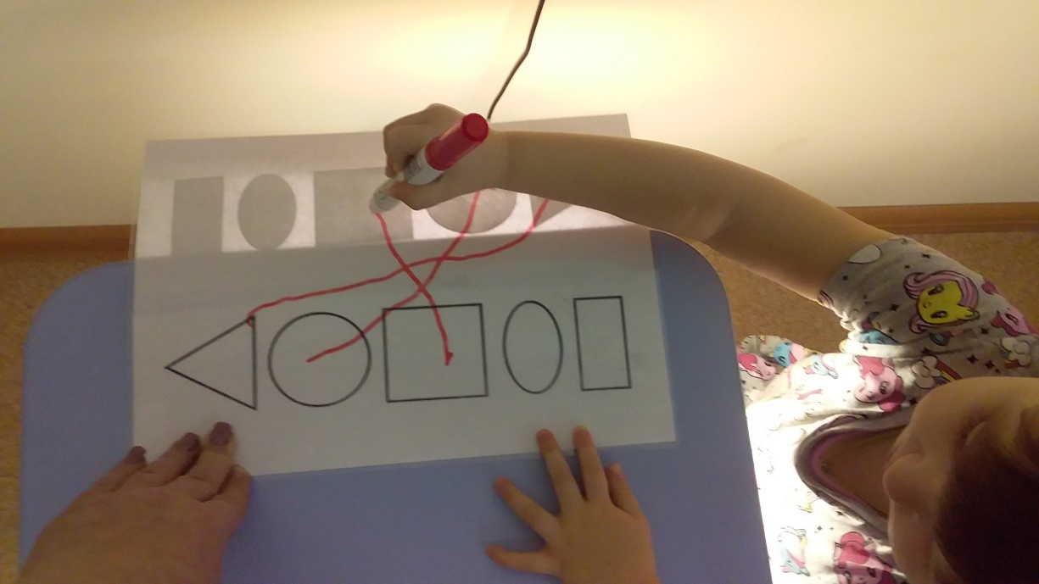
«Найди фигуру»

Slide 10
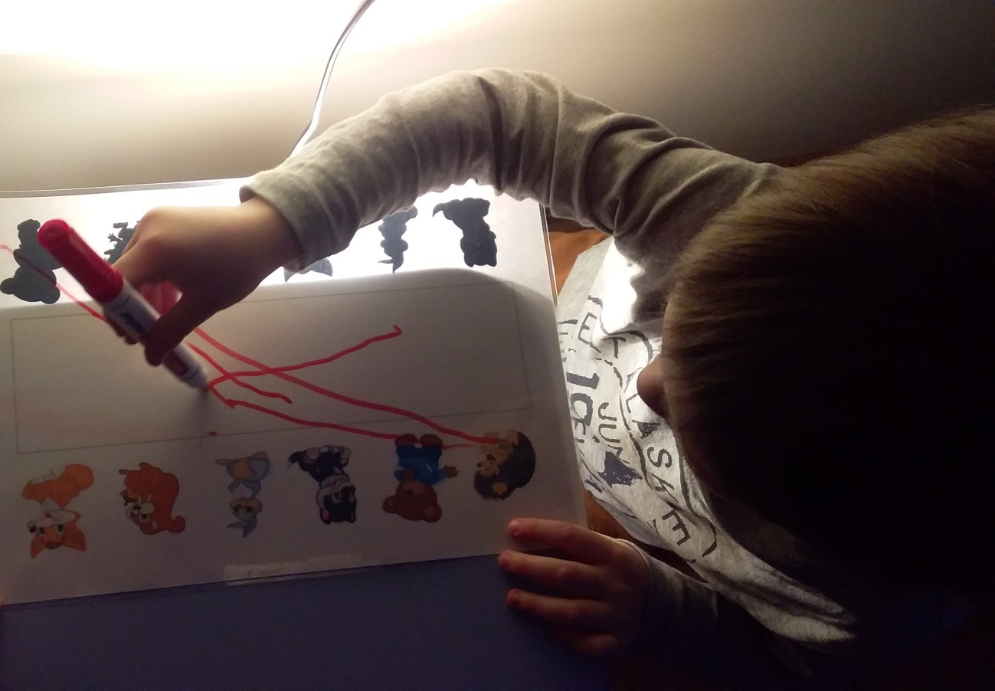
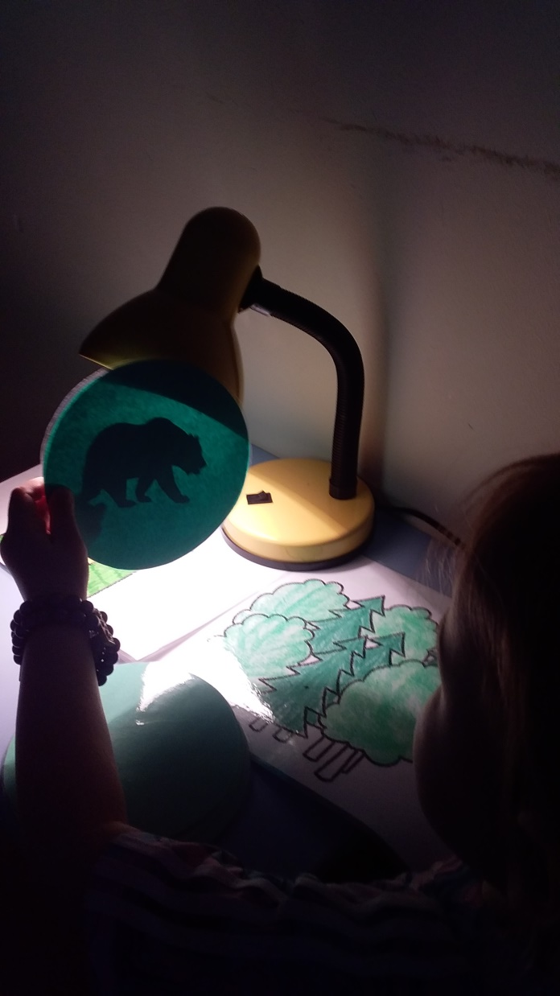
«Волшебный лучик» - средство формирования познавательных интересов детей
Фото фото фото

Slide 11
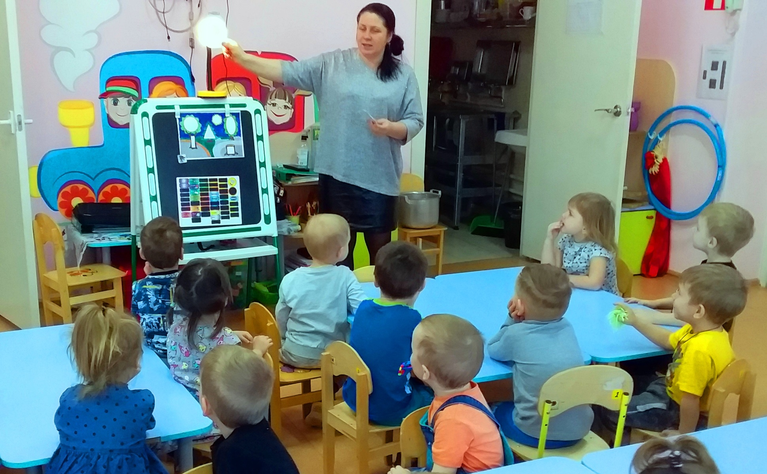
«Волшебный лучик» - интересное дополнение к групповой образовательной деятельности

Slide 12
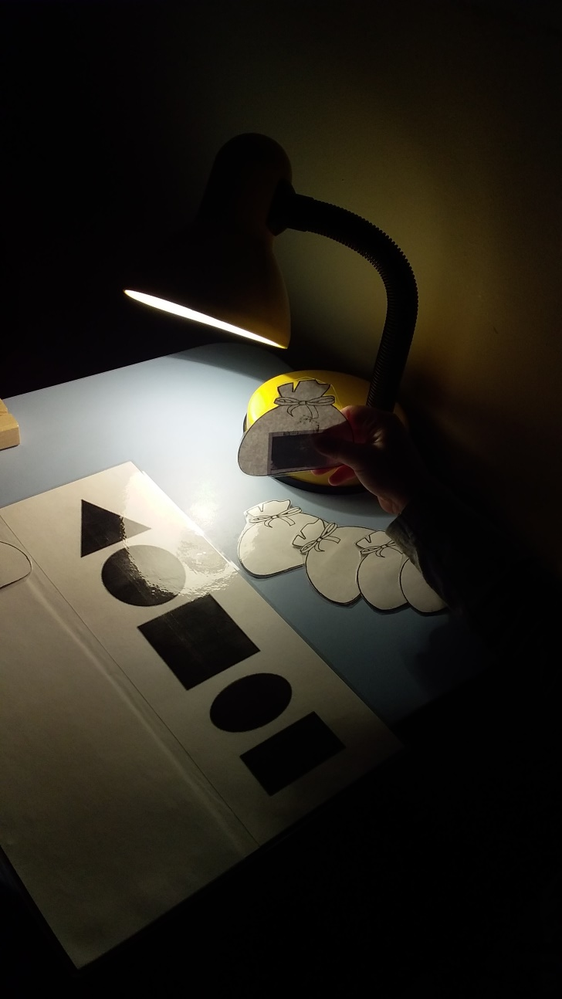
«Волшебный лучик» - обучающее, развивающее и воспитывающее пособие

Slide 13
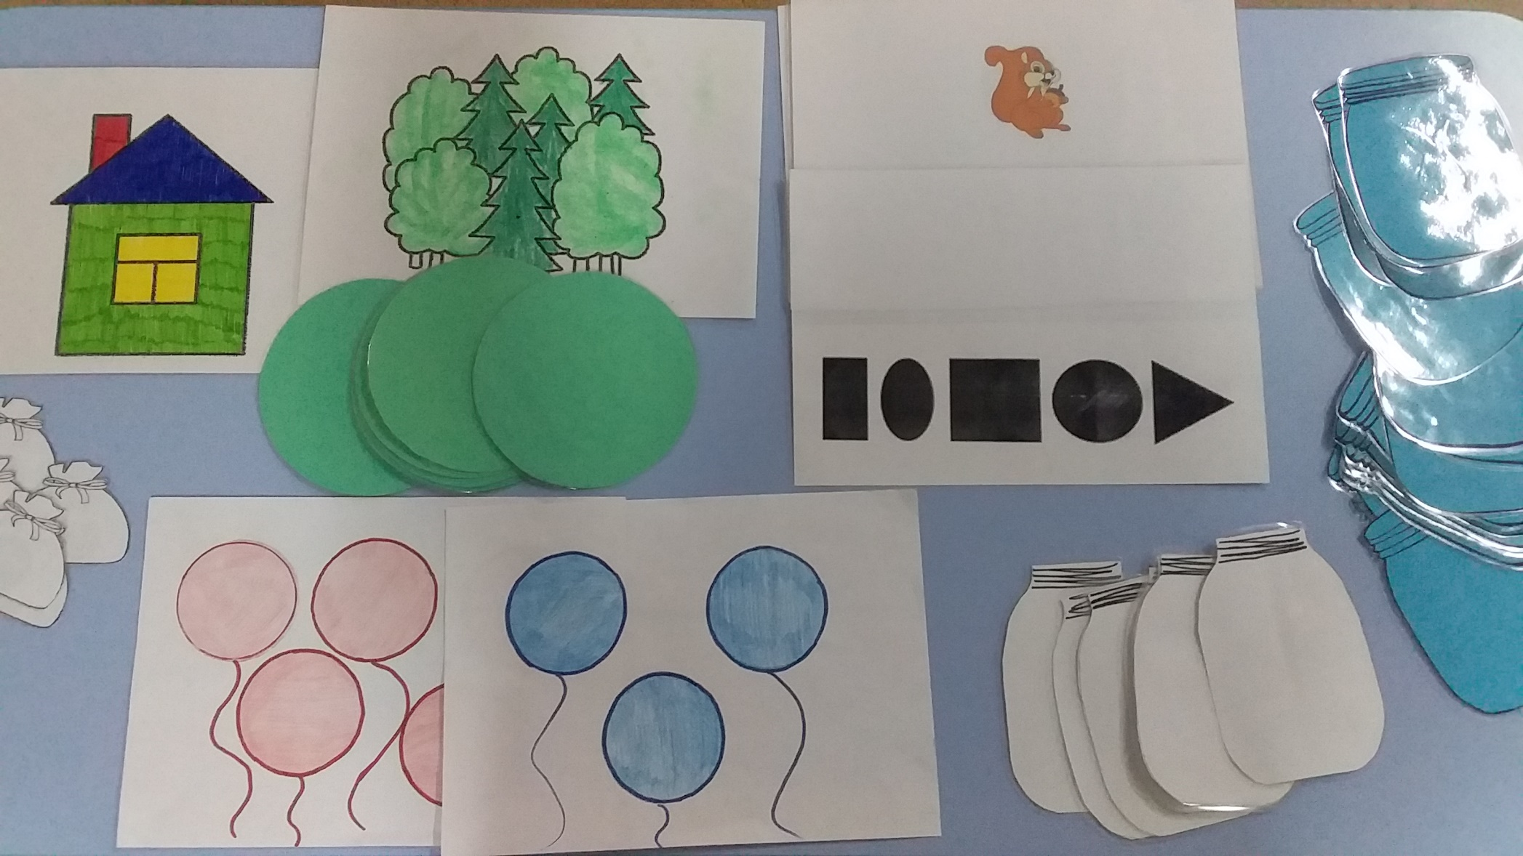
До новых встреч!

